Slide 1
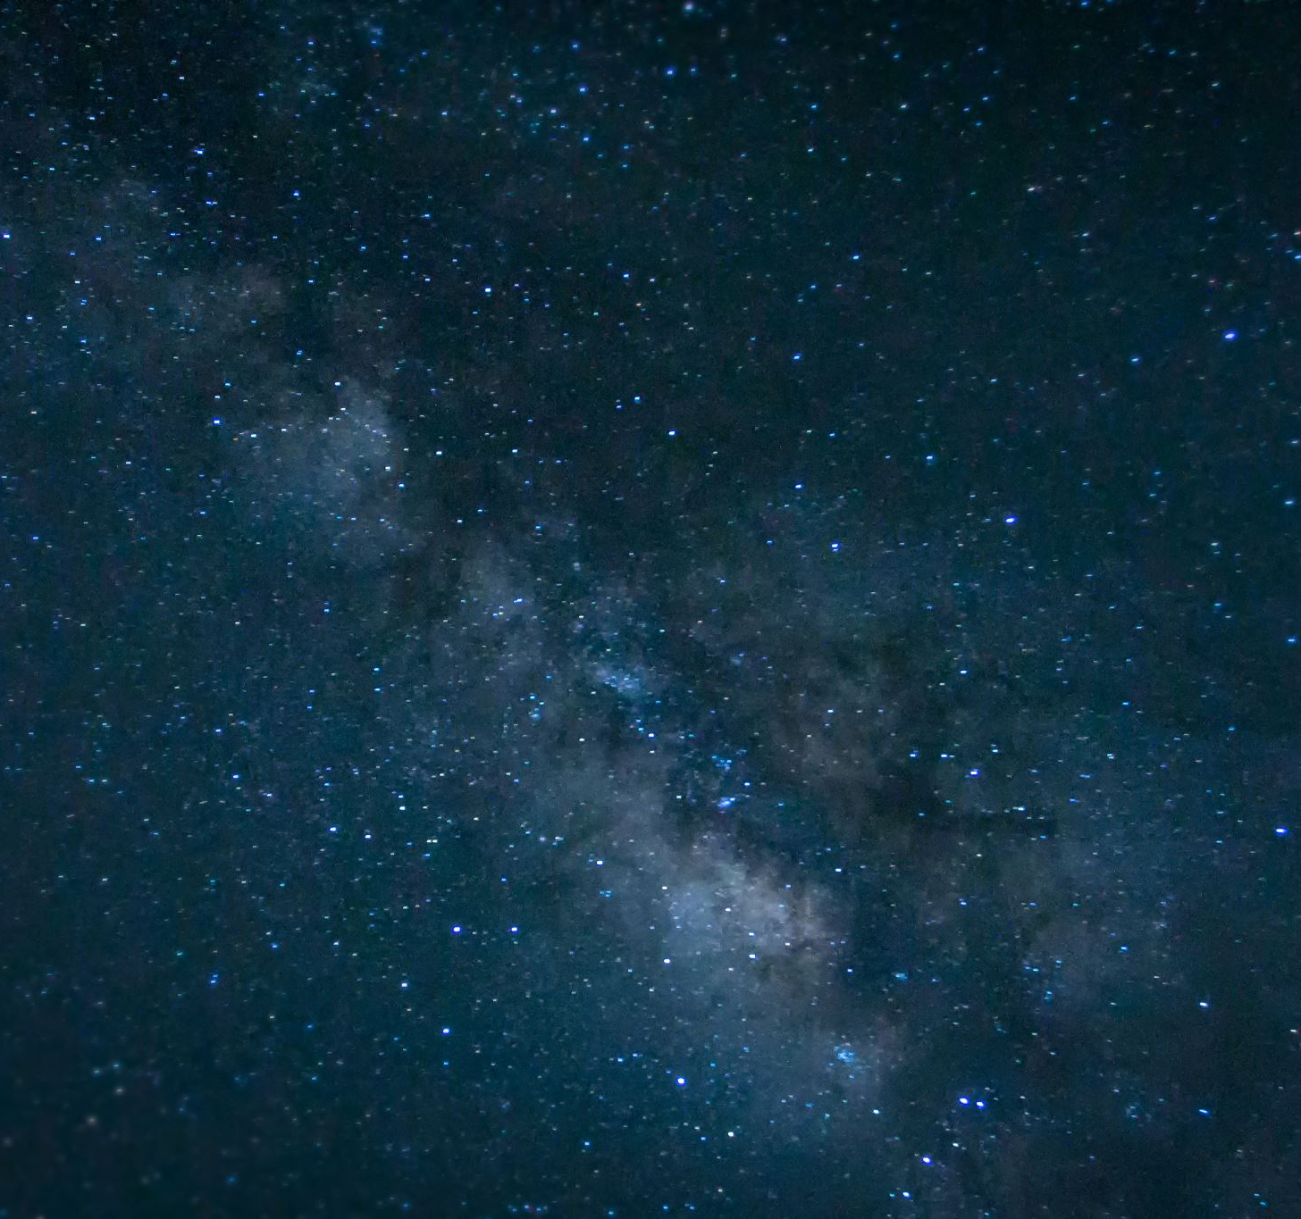
L’origine de la philosophie

Slide 2
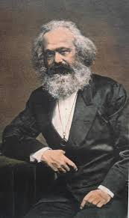
INTRODUCTION
CITATION
« Les philosophes n’ont fait qu’interpréter diversement le monde : il s’agit maintenant de le transformer ».
Karl MARX (1818- 1883)

Slide 3
INTRODUCTION
Quel est le sens de cette critique ?
Est-elle vraiment légitime ?

Slide 4
I / LA SIGNIFICATION DU TERME
1/ L’étymologie

Slide 5
I / LA SIGNIFICATION DU TERME
I / LA SIGNIFICATION DU TERME
1/L Etymologie :
φιλοσοφία
PHILOSOPHIA
SOPHIA
PHILO

Slide 6
φιλοσοφία
PHILOSOPHIA
PHILO
SOPHIA
= Aimer
= La sagesse
PHILOSOPHIE = L’amour de la sagesse

Slide 7
On attribue l'invention du mot grec philosophe à Pythagore, savant grec du VIe siècle avt. J.C. Pythagore refusait de se considérer lui-même comme un sage (sophos), car la possession de la connaissance est un privilège des dieux. Il préférait plus modestement être appelé « amoureux ou ami de la connaissance » (philosophos). J.P Dumond Les écoles présocratiques

Slide 8
Texte
2 / Les différents aspects de la sagesse
Philosophie, qui signifie en grec « amour de la sagesse », est un terme ambigu. Quelle est en effet cette « sagesse » que le philosophe aime et recherche? Car sophia en grec signifie à la fois « science », « connaissance théorique ( …) et d’autre part « éthique », quête sereine et modérée du bonheur. Les Grecs présentent en général la seconde comme la conséquence de la première — mais l’ambiguïté demeure, entre Socrate, impassible, buvant la ciguë et Thales tombant dans un puits parce qu'il contemplait le ciel... Le mot philosophie lui-même est encore de nos jours entendu en un sens très large : toute conception du monde peut être qualifiée de « phi­losophie », aussi bien les systèmes pro­prement philosophiques que, par exemple, la manière de penser propre à une culture, ou à un groupe d’Homme. Mais, dans un sens plus précis, la phi­losophie est d’abord un discours d’un certain type : le discours rationnel qui cherche à répondre par des arguments à un problème explicitement posé. Or, ce type de discours est histo­riquement situé : il a commencé à se développer dans la Grèce des VII et VI siècles avant J.-C, en supplantant pro­gressivement le mythe.
D’après La philosophie de A à Z HATIER page 344

Slide 9
QUESTIONS EN LIGNE
https://www.maphilo.fr/exercices/

Slide 10
A retenir :
A l’origine, la philosophie a un rapport étroit avec l’existence humaine. Elle peut se caractériser par une recherche du savoir ou par une réflexion sur les valeurs et les fins de l’Homme.

Slide 11
II / LA PHILOSOPHIE : Une recherche du savoir
1/ Les penseurs présocratiques

Slide 12
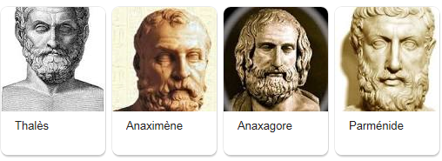

Slide 13
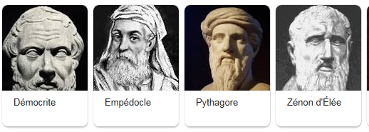

Slide 14
A l'origine, les philosophes que l'on nomme présocratiques (parce qu'il ont vécu avant Socrate autours du VII ème et V ème siècle AV JC) ont cherché à comprendre le monde qui les entourait non plus en se référant aux croyances et aux mythes mais en utilisant la raison et en cherchant des causes naturelles pour expliquer les phénomènes qu'ils pouvaient observer.
____________________________________________
Thalès par exemple explique le phénomène des éclipses à partir du mouvement des planètes et non plus en recourant aux croyances traditionnelles, aux mythes. Historiquement, la philosophie est contemporaine de ce qu'on a appelé "le miracle grec, l'essor des sciences (mathématiques, astronomie...) fondé sur l'usage de la raison.
______________________________________________

Slide 15
Documentaire Socrate , naissance de la philosophie : REGARDER A PARTIR DE 12 ‘ jusqu’à 15 ‘

Slide 16
A retenir La philosophie, une recherche du savoir : Les précurseurs de la philosophie sont nommés les philosophes présocratiques (Thalès, Anaximandre, Anaxagore, Empédocle) . Ils vivent au VII et VI siècle avant JC. Leurs recherches portent sur les phénomènes naturels qu’ils cherchent à expliquer uniquement à partir de cause et de principes physiques sans recourir aux les mythes. C’est la naissance de la science.

Slide 17
II / LA PHILOSOPHIE : Une recherche du savoir
2/ Platon et Aristote

Slide 18
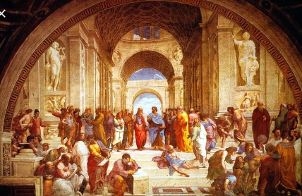

Slide 19
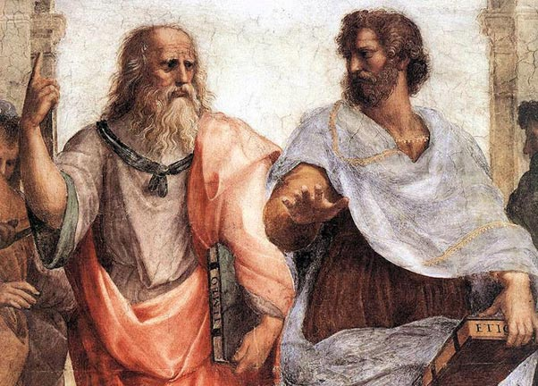
PLATON
ARISTOTE

Slide 20
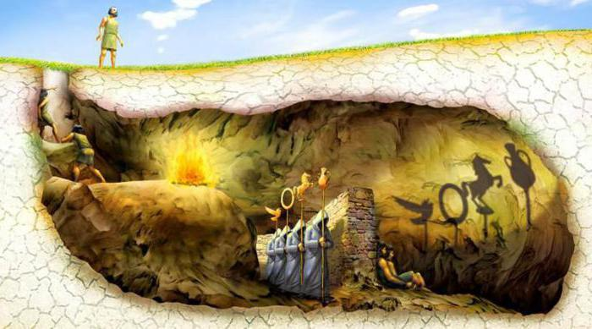
La réflexion sur la connaissance et la vérité est au centre de la pensée de Platon et d’Aristote.
Platon distingue l’opinion qui porte sur les apparences et la science ou connaissance véritable qui porte sur la réalité. Il illustre cette idée dans une allégorie célèbre : l’allégorie de la caverne.

Slide 21
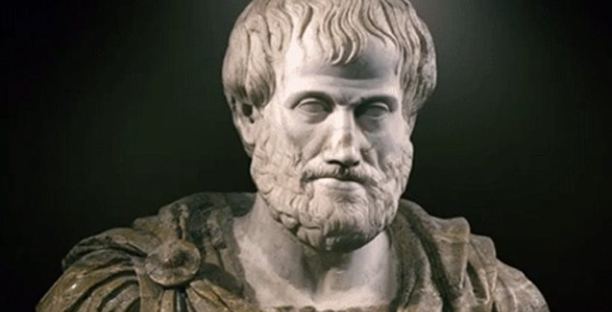
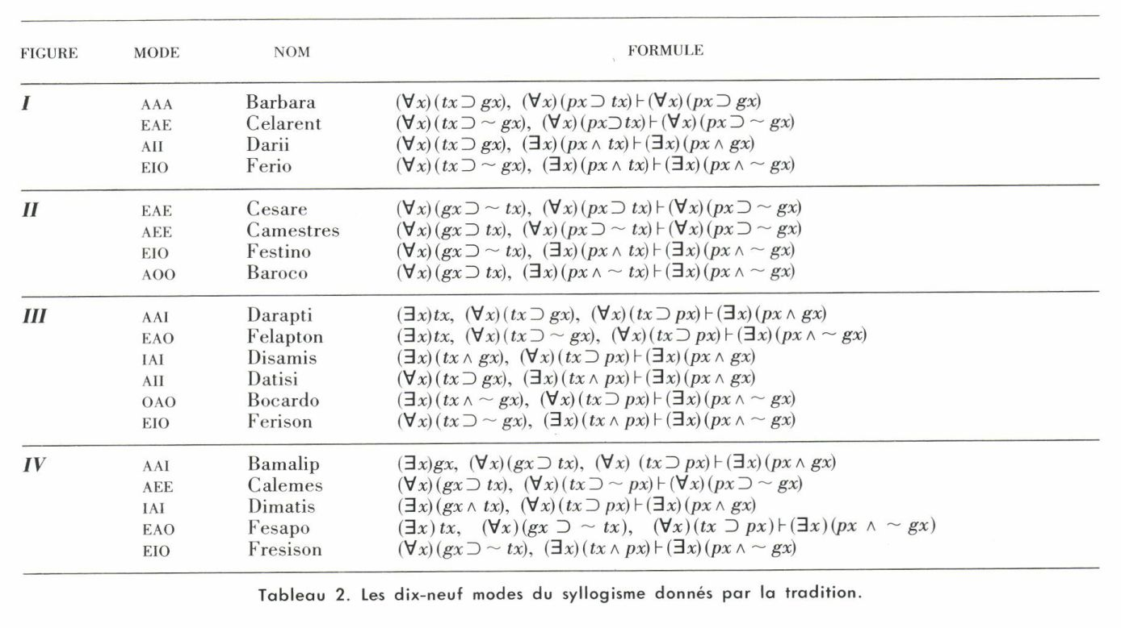
Aristote développe sa réflexion sur la logique ; il écrit également de nombreux traités scientifiques.
Le syllogisme :
Si tous les Hommes sont mortels
Et si Socrate est un Homme
Alors Socrate est mortel

Slide 22
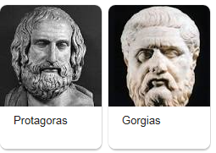
PLATON et ARISTOTE s’opposent aux Sophistes
Ce sont de brillants orateurs, qui utilisent la force persuasive du discours pour faire triompher n'importe quelle cause dans les débats publics ou privés. sous prétexte que la vérité n'existerait pas. Ils remettent ainsi cause l’existence même d’une vérité universelle …
LES SOPHISTES CELEBRES

Slide 23
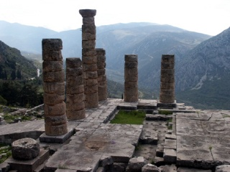
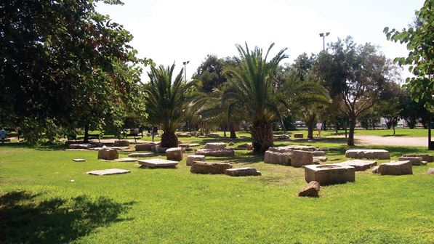
PLATON et ARISTOTE fondent des écoles, lieux de transmission du savoir …
LE LYCEE
L’ACADEMIE

Slide 24
Les philosophes ont-ils transformés le monde ? En proposant un modèle de pensée fondée sur la raison, les philosophes grecs ont profondément influencé la pensée des Hommes. Une nouvelle manière de voir le monde est née. Ces profonds bouleversent induiront des changements dans le comportement des individus et dans la société.

Slide 25
III / LA PHILOSOPHIE : Une interrogation sur les valeurs
Socrate

Slide 26
III / LA PHILOSOPHIE : Une interrogation sur les fins
1/Epicure

Slide 27
III / LA PHILOSOPHIE : Une interrogation sur les fins
2/Les Stoïciens

Slide 28
POUR ALLER PLUS LOIN
CANON PACHELBEL
Maphilo.jimdo.com
Maphilo.jimdo.com

